Slide 1
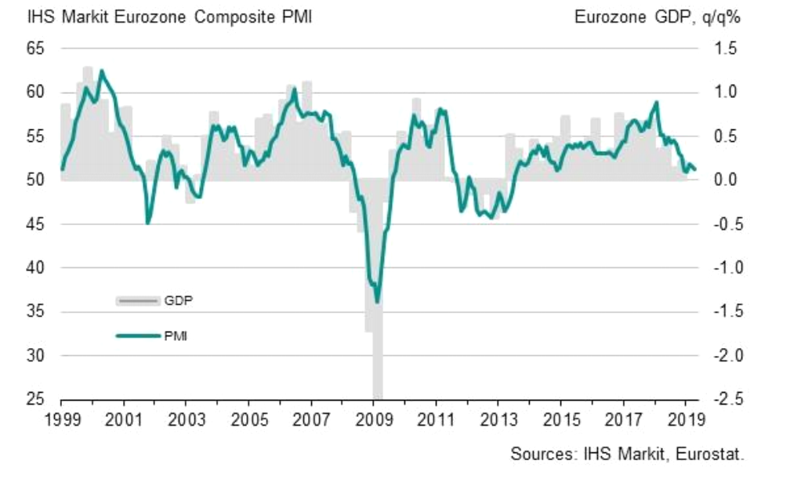
Talouskasvu euromaissa on hidastunut selvästi Teollisuuden ja palvelujen ostopäällikköindeksi, 50 = ei muutosta edelliskuukaudesta
Viimeisin tieto huhtikuu 2019.
Lähde: Markit

Slide 2
Bruttokansantuotteen kasvuennusteita vuodelle 2019 on heikennetty
Ennusteajankohta
Lähde: Consensus Economics

Slide 3
Suomen vienti on jäänyt kilpailijamaiden vauhdista
Lähde: Macrobond, Eurostat

Slide 4
Suomi tarvitsee aktiivista talouspolitiikkaa, jotta muiden euromaiden BKT-etumatka kurotaan kiinni
*) IMF:n ennuste euroalueelle huhtikuussa 2019: 1,3 % vuonna 2019, 1,5 % vuonna 2020, 1,5 % vuonna 2021, 1,5 % vuonna 2022, 1,4 % vuonna 2023
Lähde: IMF, Macrobond, Teknologiateollisuus ry

Slide 5
Teknologiateollisuuden liikevaihto Suomessa oli noin 77 miljardia euroa vuonna 2018 Kasvusta noin puolet oli tuottajahintojen nousua, puolet volyymikasvua
Kausipuhdistetut teollisuuden ja palveluiden liikevaihtokuvaajat
Lähde: Macrobond, Tilastokeskus

Slide 6
Teknologiateollisuuden* uudet tilaukset Suomessa
Miljoonaa euroa, käyvin hinnoin
2008 | 2009 | 2010 | 2011 | 2012 | 2013 | 2014 | 2015 | 2016 | 2017 | 2018 | 2019
Muutos: | I,2019 / I,2018 | I,2019 / IV,2018
Vientiin: | +20 % | -1 %
Kotimaahan: | -2 % | +3 %
Yhteensä: | +14 % | 0 %
*) Pl. metallien jalostus, pelialan ohjelmistoyritykset ja datakeskukset
Lähde: Teknologiateollisuus ry:n tilauskantatiedustelun vastaajayritykset,
viimeisin tieto tammi-maaliskuu 2019.

Slide 7
Teknologiateollisuuden* tilauskanta Suomessa
Miljoonaa euroa, käyvin hinnoin
Yhteensä
2008 | 2009 | 2010 | 2011 | 2012 | 2013 | 2014 | 2015 | 2016 | 2017 | 2018 | 2019
Muutos: | 31.3.2019 / 31.3.2018 | 31.3.2019 / 31.12.2018
Vientiin: | +17 % | +7 %
Kotimaahan: | +3 % | +5 %
Yhteensä: | +14 % | +6 %
*) Pl. metallien jalostus, pelialan ohjelmistoyritykset ja datakeskukset
Lähde: Teknologiateollisuus ry:n tilauskantatiedustelun vastaajayritykset,
viimeisin tieto 31.3.2019.

Slide 8
Teknologiateollisuuden yritysten saamat tarjouspyynnöt Suomessa*
2008 | 2009 | 2010 | 2011 | 2012 | 2013 | 2014 | 2015 | 2016 | 2017 | 2018 | 2019
*) ”Onko tarjouspyyntöjen määrässä viime viikkoina näkyvissä oleellista vähenemistä tai lisääntymistä, kun verrataan tilannetta noin kolme kuukautta sitten vallinneeseen tilanteeseen”. Saldoluku = niiden yritysten osuus, joissa tarjouspyyntöjen määrä on lisääntynyt – niiden yritysten määrä, joissa tarjouspyyntöjen määrä on vähentynyt.
Lähde: Teknologiateollisuus ry:n tilauskantatiedustelu,
viimeisin kyselyajankohta huhtikuu 2019.

Slide 9
Elektroniikka- ja sähköteollisuuden uudet tilaukset Suomessa
Miljoonaa euroa, käyvin hinnoin
2008 | 2009 | 2010 | 2011 | 2012 | 2013 | 2014 | 2015 | 2016 | 2017 | 2018 | 2019
Muutos: | I,2019 / I,2018 | I,2019 / IV,2018
Vientiin: | +18 % | +4 %
Kotimaahan: | +3 % | -8 %
Yhteensä: | +15 % | +1 %
Lähde: Teknologiateollisuus ry:n tilauskantatiedustelun vastaajayritykset,
viimeisin tieto tammi-maaliskuu 2019.

Slide 10
Elektroniikka- ja sähköteollisuuden tilauskanta Suomessa
Miljoonaa euroa, käyvin hinnoin
Yhteensä
2008 | 2009 | 2010 | 2011 | 2012 | 2013 | 2014 | 2015 | 2016 | 2017 | 2018 | 2019
Muutos: | 31.3.2019 / 31.3.2018 | 31.3.2019 / 31.12.2018
Vientiin: | +12 % | +3 %
Kotimaahan: | +8 % | -4 %
Yhteensä: | +12 % | +2 %
Lähde: Teknologiateollisuus ry:n tilauskantatiedustelun vastaajayritykset,
viimeisin tieto 31.3.2019.

Slide 11
Kone- ja metallituoteteollisuuden uudet tilaukset Suomessa
Miljoonaa euroa, käyvin hinnoin
2008 | 2009 | 2010 | 2011 | 2012 | 2013 | 2014 | 2015 | 2016 | 2017 | 2018 | 2019
Muutos: | I,2019 / I,2018 | I,2019 / IV,2018
Vientiin: | +23 % | -4 %
Kotimaahan: | +1 % | +6 %
Yhteensä: | +18 % | -3 %
Lähde: Teknologiateollisuus ry:n tilauskantatiedustelun vastaajayritykset,
viimeisin tieto tammi-maaliskuu 2019.

Slide 12
Kone- ja metallituoteteollisuuden tilauskanta Suomessa
Miljoonaa euroa, käyvin hinnoin
Yhteensä
2008 | 2009 | 2010 | 2011 | 2012 | 2013 | 2014 | 2015 | 2016 | 2017 | 2018 | 2019
Muutos: | 31.3.2019 / 31.3.2018 | 31.3.2019 / 31.12.2018
Vientiin: | +18 % | +8 %
Kotimaahan: | +3 % | +9 %
Yhteensä: | +16 % | +8 %
Lähde: Teknologiateollisuus ry:n tilauskantatiedustelun vastaajayritykset,
viimeisin tieto 31.3.2019.

Slide 13
Metallien jalostuksen liikevaihto Suomessa
Kausipuhdistettu liikevaihdon arvoindeksi
Lähde: Macrobond, Tilastokeskus

Slide 14
Metallien jalostuksen tuotannon määrä Suomessa
Kausipuhdistettu teollisuustuotannon volyymi-indeksi
Lähde: Macrobond, Tilastokeskus

Slide 15
Suunnittelu- ja konsultointialan uudet tilaukset Suomessa
Miljoonaa euroa, käyvin hinnoin
2008 | 2009 | 2010 | 2011 | 2012 | 2013 | 2014 | 2015 | 2016 | 2017 | 2018 | 2019
Muutos: | I,2019 / I,2018 | I,2019 / IV,2018
Vientiin: | -1 % | -4 %
Kotimaahan: | +4 % | +7 %
Yhteensä: | +3 % | +6 %
Lähde: Teknologiateollisuus ry:n tilauskantatiedustelun vastaajayritykset,
viimeisin tieto tammi-maaliskuu 2019.

Slide 16
Suunnittelu- ja konsultointialan tilauskanta Suomessa
Miljoonaa euroa, käyvin hinnoin
Yhteensä
2008 | 2009 | 2010 | 2011 | 2012 | 2013 | 2014 | 2015 | 2016 | 2017 | 2018 | 2019
Muutos: | 31.3.2019 / 31.3.2018 | 31.3.2019 / 31.12.2018
Vientiin: | -17 % | -4 %
Kotimaahan: | +14 % | +6 %
Yhteensä: | +9 % | +5 %
Lähde: Teknologiateollisuus ry:n tilauskantatiedustelun vastaajayritykset,
viimeisin tieto 31.3.2019.

Slide 17
Tietotekniikka-alan uudet tilaukset Suomessa
Miljoonaa euroa, käyvin hinnoin
2008 | 2009 | 2010 | 2011 | 2012 | 2013 | 2014 | 2015 | 2016 | 2017 | 2018 | 2019
Muutos: | I,2019 / I,2018 | I,2019 / IV,2018
Yhteensä: | -11 % | +15 %
*) Pl. pelialan ohjelmistoyritykset ja datakeskukset
Lähde: Teknologiateollisuus ry:n tilauskantatiedustelun vastaajayritykset,
viimeisin tieto tammi-maaliskuu 2019.

Slide 18
Tietotekniikka-alan* tilauskanta Suomessa
Miljoonaa euroa, käyvin hinnoin
2008 | 2009 | 2010 | 2011 | 2012 | 2013 | 2014 | 2015 | 2016 | 2017 | 2018 | 2019
Muutos: | 31.3.2019 / 31.3.2018 | 31.3.2019 / 31.12.2018
Yhteensä: | -1 % | +6 %
*) Pl. pelialan ohjelmistoyritykset ja datakeskukset
Lähde: Teknologiateollisuus ry:n tilauskantatiedustelun vastaajayritykset,
viimeisin tieto 31.3.2019.

Slide 19
Teknologiateollisuuden henkilöstö Suomessa ja ulkomailla
Lähde: Tilastokeskus, Teknologiateollisuus ry:n henkilöstötiedustelu

Slide 20
Teknologiateollisuuden henkilöstörekrytoinnit Suomessa vuosineljänneksittäin
Lähde: Teknologiateollisuus ry:n henkilöstötiedustelu

Slide 21
Teknologiateollisuuden henkilöstö tytäryrityksissä ulkomailla päätoimialoittain
Lähde: Teknologiateollisuus ry:n henkilöstötiedustelu

Slide 22
Teknologiateollisuuden henkilöstö tytäryrityksissä ulkomailla maittain vuonna 2018
Lähde: Teknologiateollisuus ry:n henkilöstötiedustelu

